Slide 1
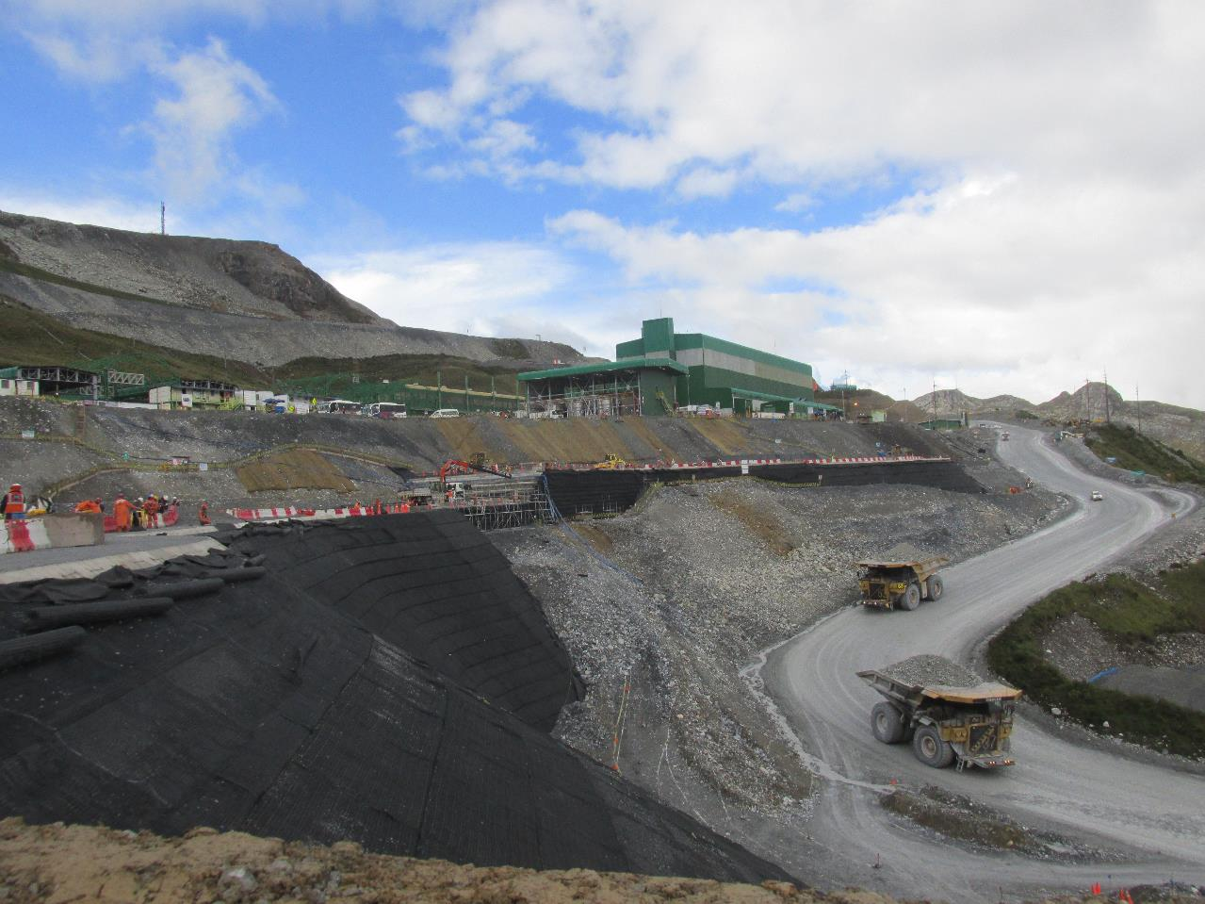
TALLER DE MUROS MECÁNICAMENTE ESTABILIZADOS
MÓDULO 3
Ing. Wilfredo Rodríguez
EBM Tencate Geosynthetics
Ing. Juan Pablo Broissin
CD Tencate Geosynthetics

Slide 2
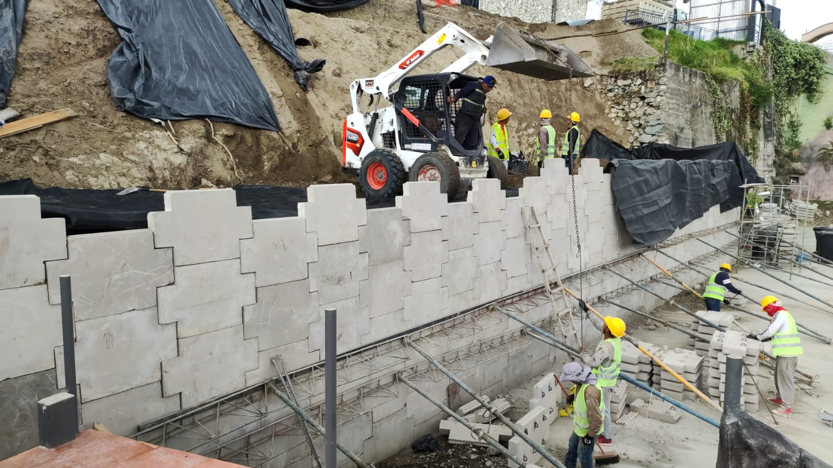
Índice
Metodología AASHTO LRFD
Análisis Externo
Análisis Interno

Slide 3


Diseño
Metodologías de Diseño
Allowable Stress Design (ASD)
Load and Resistence Factor Design (LRFD)
Durante muchos años se han diseñado muro de contención mediante la metodología ASD, en esta metodología la incertidumbre de las cargas y de los parámetros de resistencia son combinados en un FS.
En LRFD la incertidumbre de las cargas y de los parámetros de resistencia son tomados por separados, aplicando un coeficiente de mayoración a las cargas y de reducción a los parámetros de resistencia.

Slide 4
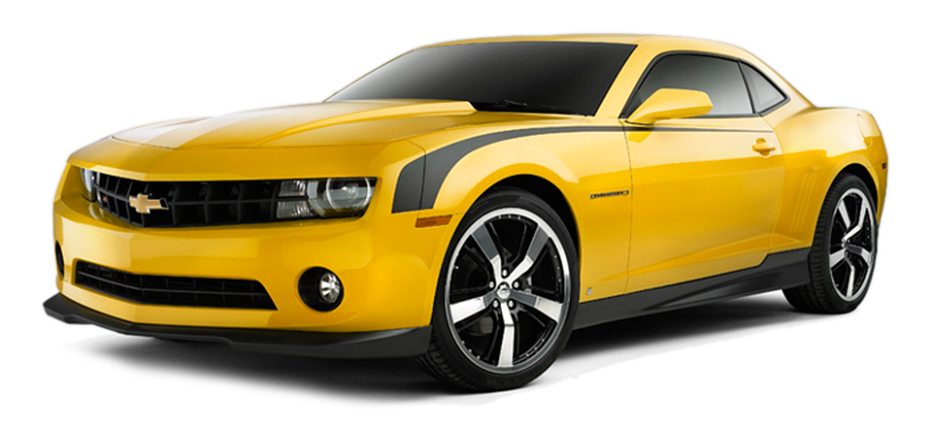
Diseño
Metodologías de Diseño
El cliente le dice que quiere un coche que funcione a 60 km/h.
ASD
Usted le vende un coche que puede funcionar a 100 km/h, y diseña el coche para que el suministro de combustible se corte cuando la velocidad alcanza 60 pero la carrocería del coche, los neumáticos, el motor y otros sistemas funcionarán hasta 100 km/h. Ese es el factor de seguridad

Slide 5
Diseño
Metodologías de Diseño
El cliente le dice que quiere un coche que funcione a 60 km/h.
LRFD
Usted proporciona una mayor velocidad. 60 km/h será la velocidad máxima normal en la mayoría de los días.
Usted anticipa que el coche se utilizará para correr quizás en una emergencia y ser conducido a mayor velocidad.
Debe hacer un coche que puede funcionar a 100 km/h, antes de que se descomponga, pero el suministro de combustible se corta a 90 km/h y no a 60 km/h (ASD)
el coche proporciona capacidad adicional para estas raras ocasiones a costa de reducir el margen de seguridad durante estas emergencias
LRFD ( Diseño por Factor de Carga y Resistencia)

Slide 6
Diseño
LRFD
En LRFD existen tres estados límites que representan los distintos criterios de comportamiento:
Estado Límite de Rotura.
Estado Límite de Servicio.
Estado Límite de Evento Extremo.

Slide 7
Diseño
LRFD
En LRFD existen tres estados límites que representan los distintos criterios de comportamiento:
Estado Límite de Rotura.
Estado Límite de Servicio.
Estado Límite de Evento Extremo.

Slide 8
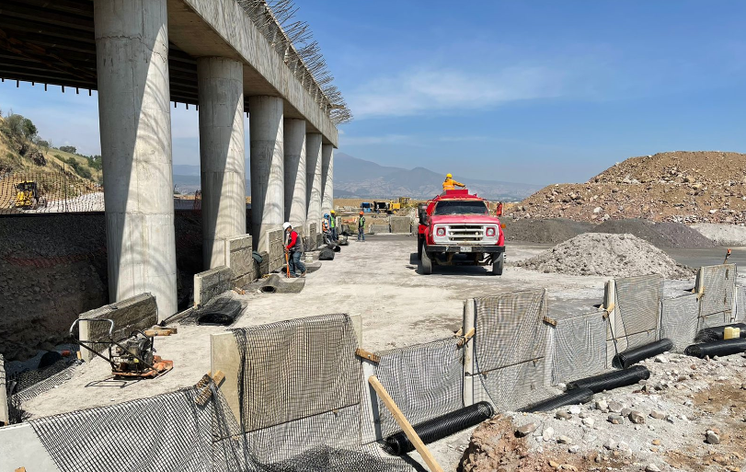
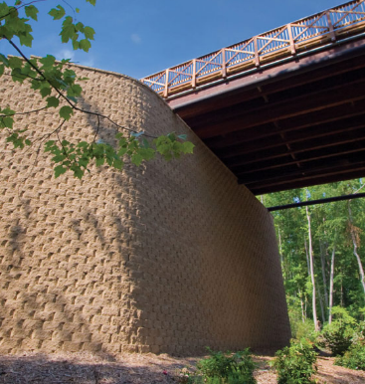
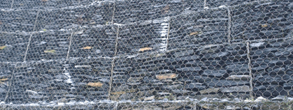
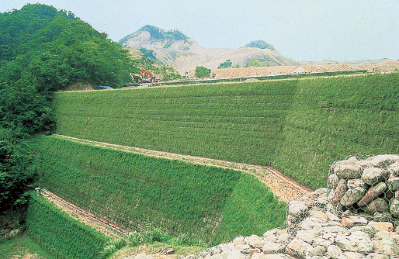
Criterios de Diseño
Paramento Frontal

Slide 9
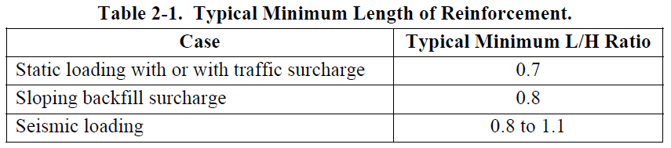
Criterios de Diseño
Longitud de Refuerzo
Longitud de los Refuerzos:
Una longitud mínima* de refuerzos de 0.7H es recomendable para los MSEW, longitudes mayores dependen directamente de condiciones especiales de fundación, material a retener, sobrecargas, global etc.

Slide 10
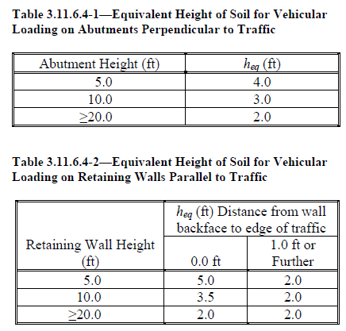
Criterios de Diseño
Sobrecargas
Se considera la carga vehicular como una altura de carga de suelo equivalente (heq).
Ejem:
Altura Muro = 10m
PE= 20kN/m3 = 2ton/m3
Sentido Tráfico = Paralelo al muro
Heq = 2ft = 60cm
SC = 2ton/m3 * 0.6m
SC = 1.2ton/m2

Slide 11
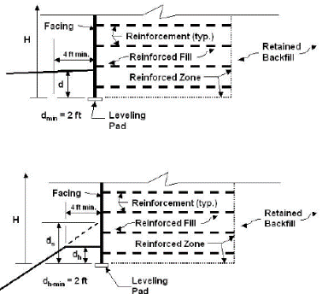
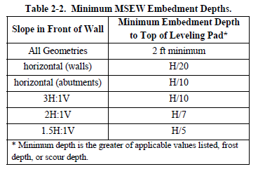
Criterios de Diseño
Empotramiento
Las consideraciones de empotramiento dependerán de la capacidad portante, estabilidad global, asentamientos, socavación, etc. En todos los casos lo mínimo será de 60cm.

Slide 12
Criterios de Diseño
Distorsiones Angulares
Asentamientos diferenciales en el sentido transversal pueden generar problemas.
Paneles Segmentados de Concreto : 1/100
Paneles Completos de Concreto : 1/500
Bloques Modulares : 1/200
Paneles de Mallas de Acero : 1/50

Slide 13
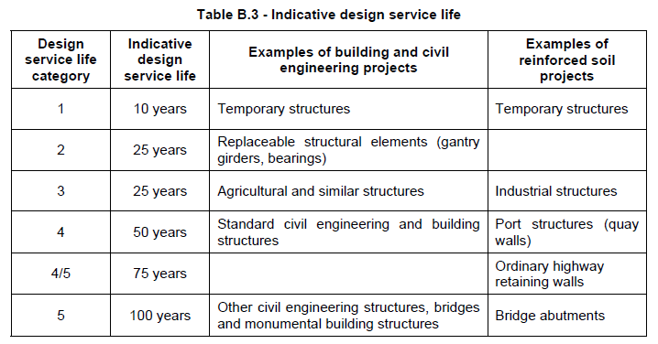
Criterios de Diseño
Vida Útil
La mayoría de muros de contención típicos se diseñan para un periodo de vida útil de 75 años.
Estructuras donde se necesita mayor nivel de seguridad o de vida útil como por ejemplo estribos de puentes se diseñan para 100 años.
Estructuras temporales (caminos de accesos) lo usual es diseñarlo para un periodo de 10 años o menos, dependiendo del tipo de proyecto.

Slide 14
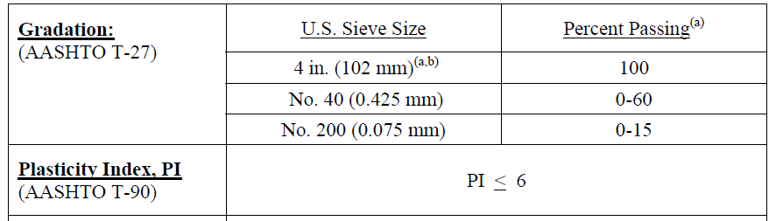
Criterios de Diseño
Relleno Estructural
AASHTO contempla el uso de rellenos granulares, libres de materia orgánica y libres de materiales deteriorables.
Se debe de tener en cuenta que el uso de un relleno reforzado granular y conservador en sus propiedades no puede sustituir completamente un nivel adecuado de construcción e inspección.
Índice de Plasticidad no debe de ser mayor a 6

Slide 15
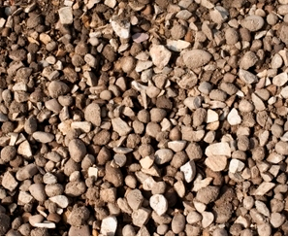
Criterios de Diseño
Relleno Estructural
Ser requiere de una buena calidad de material de relleno para tener: durabilidad, buen drenaje, buena compactación y sobre todo una buena interacción suelo – refuerzo.
Se recomienda el uso de materiales granulares (elevada fricción), éstos materiales cumplen los requisitos anteriormente mencionados.
Para determinar la agresividad potencial de los suelos de relleno se deben realizar ensayos de pH, resistividad eléctrica y contenido de sales incluyendo sulfatos y cloruros.

Slide 16
Criterios de Diseño
Relleno Estructural
Para suelos que cumplan las especificaciones AASHTO se puede asumir un valor de φ máximo de 34° a menos que se hayan realizado ensayos triaxiales o de corte directo.
AASHTO especifica que en ningún caso se permite utilizar ángulos de fricción superiores a 40° así sean respaldados por ensayos.
La compactación del material de relleno se debe de realizar al 95% del Proctor de acuerdo a la AASHTO T-99, los espesores de capa no deben de ser mayores a 30cm, la humedad óptima ± 2%.
El material deberá de ser bien graduado Cu mayor a 4, se recomienda que este valor no supere a 20.

Slide 17
Criterios de Diseño
Relleno Estructural
La compactación del material de relleno se debe de realizar al 95% del Proctor de acuerdo a la AASHTO T-99, los espesores de capa no deben de ser mayores a 30cm, la humedad óptima ± 2%.
El material deberá de ser bien graduado Cu mayor a 4, se recomienda que este valor no supere a 20.

Slide 18
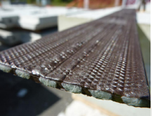

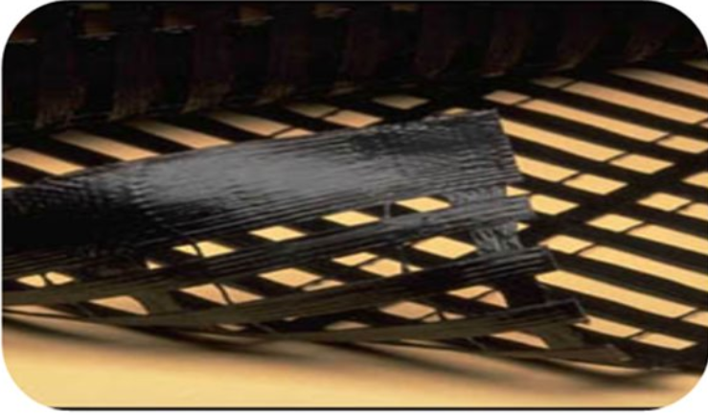

Componentes de un MME
Tipos de Refuerzo
Tipos de Refuerzo:
Geomallas Uniaxiales
GeoTextiles Tejido
Cintas y Flejes
Escalerillas

Slide 19
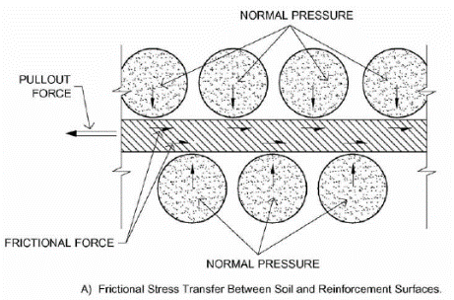
Criterios de Diseño
Mecanismos de Transferencia
Fricción: Se desarrolla cuando existe desplazamientos relativos debido a los esfuerzos de corte generados entre la superficie del refuerzo y el suelo. Algunos ejemplos de refuerzos son flejes de acero, geotextiles, cintas poliméricas y algunas geomallas.

Slide 20
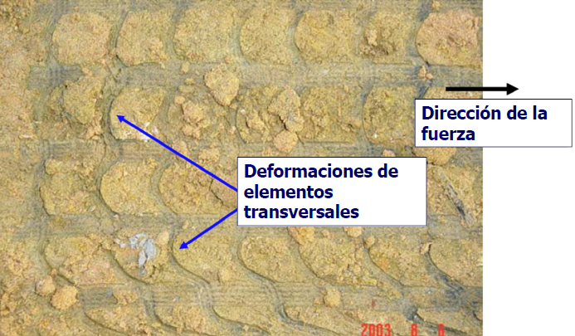
Criterios de Diseño
Mecanismos de Transferencia
Resistencia Pasiva: Se produce a través del desarrollo de esfuerzos que se producen en refuerzos “transversales”, perpendiculares al movimiento relativo del suelo reforzado. Este mecanismo es considerado como el principal en refuerzo del tipo mallas de acero y algunas geomallas consideradas rígidas, esta rigidez permite la movilización de la resistencia pasiva.

Slide 21
Criterios de Diseño
Estabilidad Externa e Interna
Estabilidad Externa
Estabilidad Interna
Excentricidad
Deslizamiento
Capacidad Portante
Resistencia a la Rotura
Resistencia al Arrancamiento
Resistencia Paramento Frontal
Resistencia de la Conexión

Slide 22
Criterios de Diseño
Estabilidad Externa e Interna
La estabilidad externa de los MSEW es evaluada asumiendo que toda la estructura de masa de suelo reforzado se comporta como un bloque rígido.
Para la estabilidad interna se tiene que tener en cuenta los mecanismos de interacción, resistencia y durabilidad del refuerzo.
El valor denominado CDR (Capacity Demand Ratio) es usado para determinar el ratio entre la resistencia minorada y la carga amplificada.

Slide 23
Criterios de Diseño
Estabilidad Externa e Interna
ESTABILIDAD EXTERNA
ESTABILIDAD INTERNA

Slide 24
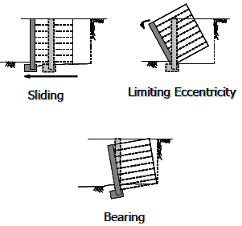
Criterios de Diseño
Estabilidad Externa

Slide 25
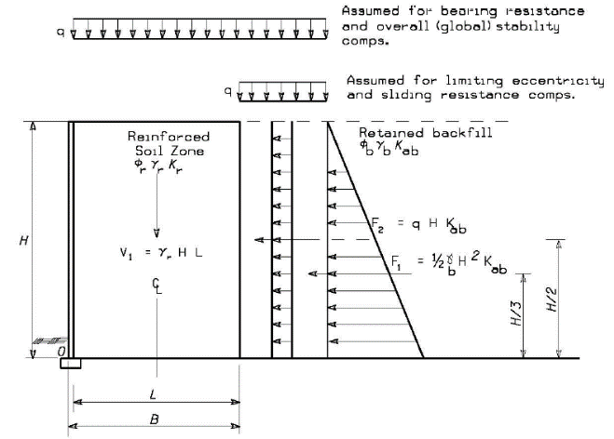
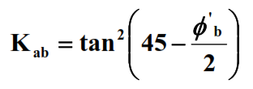
Criterios de Diseño
Estabilidad Externa

Slide 26
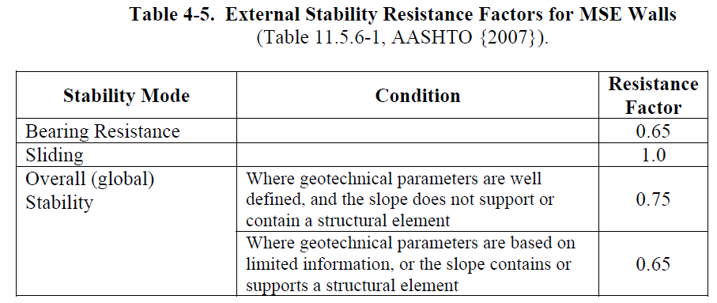
Criterios de Diseño
Estabilidad Externa – Factores de amplificación

Slide 27
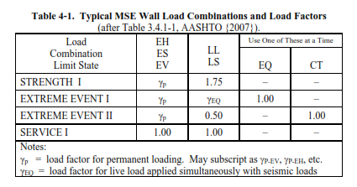
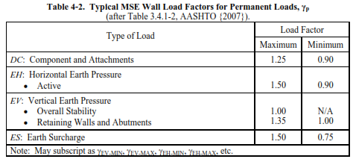
Criterios de Diseño
Estabilidad Externa

Slide 28
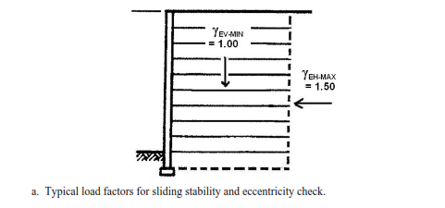
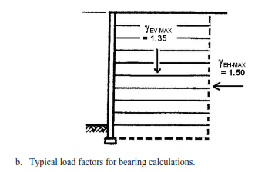
Criterios de Diseño
Estabilidad Externa

Slide 29
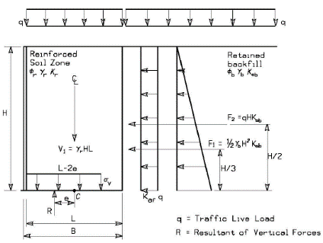
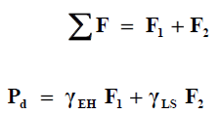


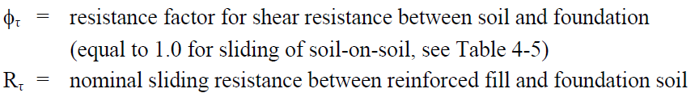
Criterios de Diseño
Estabilidad Externa - Deslizamiento

Slide 30

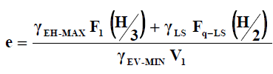
Criterios de Diseño
Estabilidad Externa - Excentricidad

Slide 31
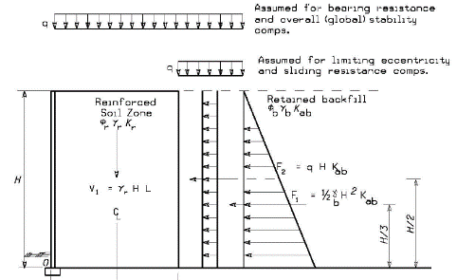



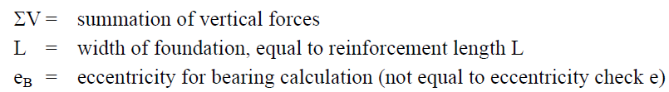
Criterios de Diseño
Estabilidad Externa – Capacidad Portante

Slide 32
Criterios de Diseño
Estabilidad Externa – Ejemplo 01
Se desea hacer una rampa de acceso a un puente con un desnivel máximo de 8.50m de altura. El sentido del tráfico es paralelo al paramento frontal del muro. Calcular
  Coeficiente de Empuje activo
  F1 y F2 debido al empuje del terreno
  Valor CDR al deslizamiento
Datos:
  Terreno Natural
    PHI = 30°
    C = 0 kN/m2
    Gamma = 19 kN/m3
Datos:
  Relleno Estructural y Retenido
    PHI = 34°
    C = 0 kN/m2
    Gamma = 20 kN/m3

Slide 33

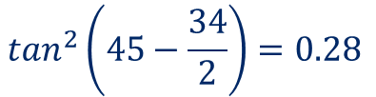




Criterios de Diseño
Estabilidad Externa – Ejemplo 01
$$\tan^{2}\left(45−\frac{34}{2}\right)=0.28$$
$$F1= \frac{1}{2}∗20 ∗{11}^{2} ∗ 0.28= 339kN/m$$
$$Heq=2ft$$
$$SC=\frac{20kN}{m3} ∗0.60m$$
$$SC=12 kN/m2$$
$$F2=12∗11 ∗ 0.28= 37 kN/m$$

Slide 34





Criterios de Diseño
Estabilidad Externa – Ejemplo 01
$$F1= 339kN/m$$
$$F2= 37 kN/m$$
$$Pd=\left(1.5\right)∗339+\left(1.75\right)∗37=574 kN/m$$
$$V1= 19 ∗11∗7.7=1610 kN/m$$
$$μ= \tan\left(30\right)=0.577$$
$$Rr= \left(1.0\right)∗1610 ∗0.577= 929 kN/m$$
$CDR= \frac{R_{R}}{P_{d}}= \frac{929}{574}$ = 1.61 OK

Slide 35
Criterios de Diseño
Estabilidad Interna
ESTABILIDAD EXTERNA
ESTABILIDAD INTERNA

Slide 36
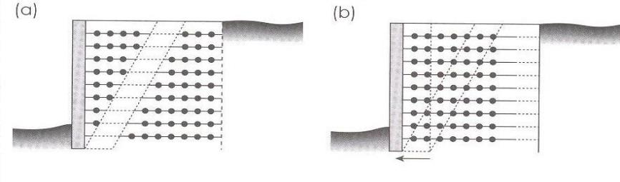
Criterios de Diseño
Estabilidad Interna
Rotura de Refuerzos
Arrancamiento de Refuerzos
La estabilidad interna se determina igualando la carga de tensión aplicada sobre el refuerzo, a la carga de tensión permisible del refuerzo, siendo la tensión permisible gobernada por la rotura y arrancamiento de los refuerzos.

Slide 37
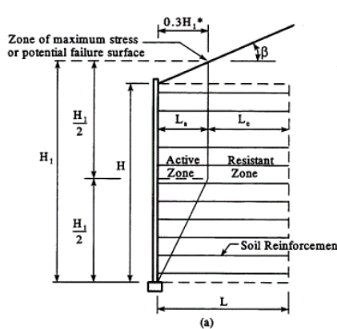
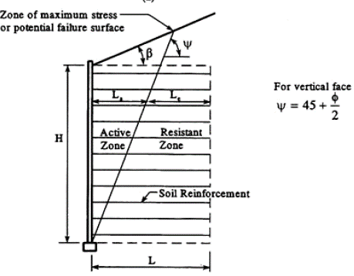
Criterios de Diseño
Estabilidad Interna
Inextensible
Extensible

Slide 38
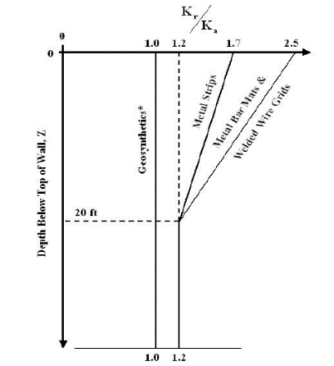
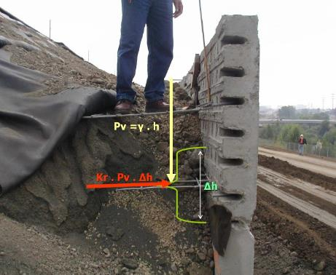
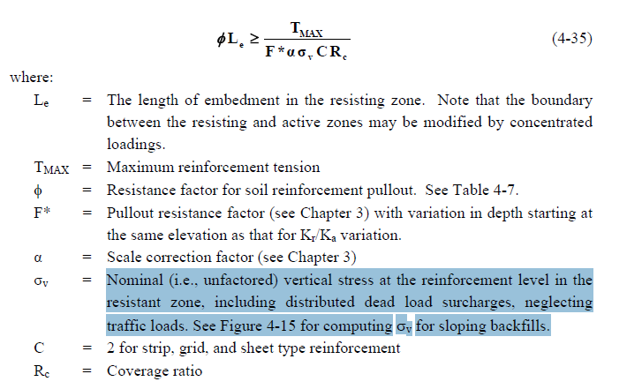
Criterios de Diseño
Estabilidad Interna
Rotura
Pullout
El coeficiente Kr se obtiene multiplicando el coeficiente Ka por un factor amplificador

Slide 39
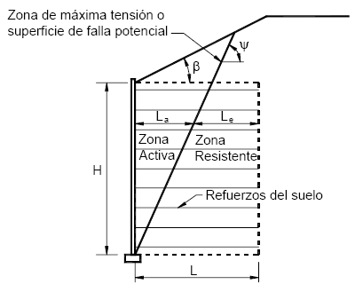
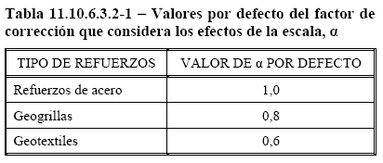
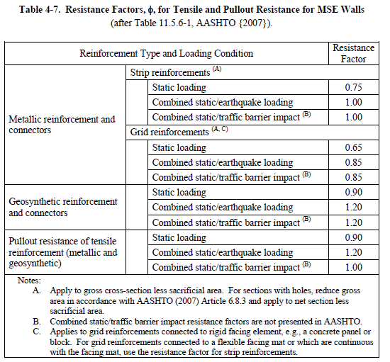
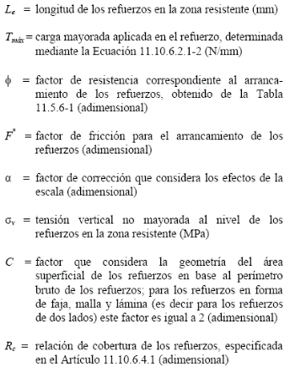


Criterios de Diseño
Estabilidad Interna
L_{emin}=1.0m

Slide 40
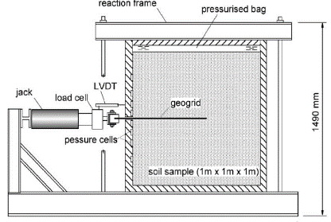
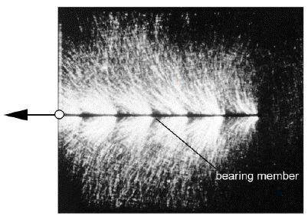
Criterios de Diseño
Estabilidad Interna – Arrancamiento o Pullout
El desplazamiento relativo necesario para movilizar la resistencia a la tensión de diseño del refuerzo depende principalmente del mecanismo de transferencia, la extensibilidad del refuerzo, tipo de suelo y la presión de confinamiento.

Slide 41
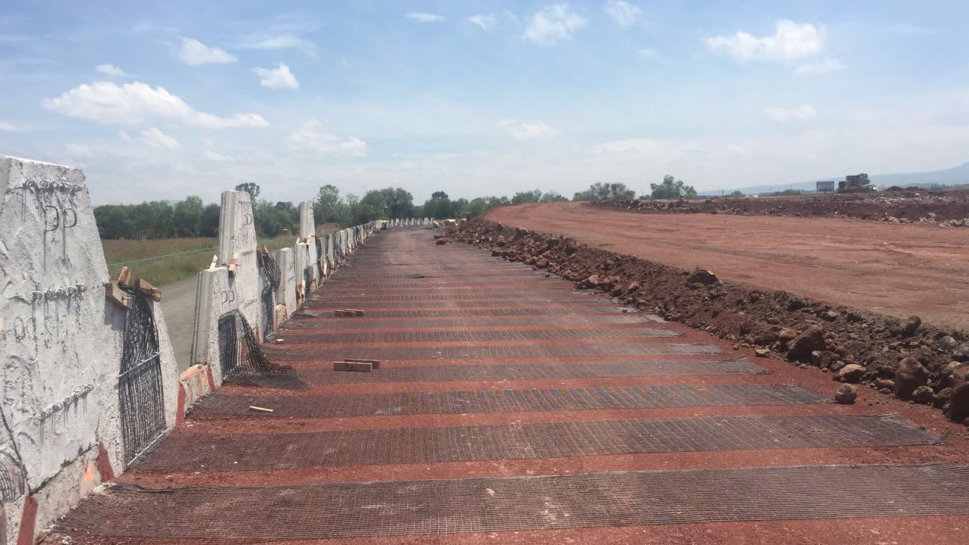
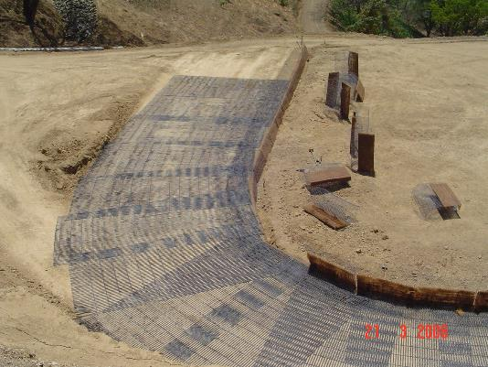
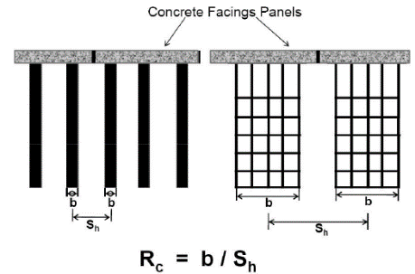
Criterios de Diseño
Geometría del Refuerzo

Slide 42
Criterios de Diseño
Geometría del Refuerzo
Flejes, Cintas y Mallas de Acero: Están caracterizadas por el área de una sección, el espesor, perímetro del elemento del refuerzo y la distancia centro-centro entre los elementos.
Geotextiles y Geomallas: Están caracterizadas por el ancho del refuerzo y la distancia centro-centro entre los elementos. El área de la sección no es necesaria, debido a que la resistencia de este tipo de refuerzo es expresada en tensión por unidad de ancho.
El ratio de cobertura (Rc) es utilizado para determinar el valor de la resistencia por unidad de ancho en un refuerzo del tipo discreto (Flejes o cintas poliméricas).

Slide 43


Criterios de Diseño
Geometría del Refuerzo
Ejemplo 1:
Ancho de Panel = 1.50m
Ancho de Refuerzo = 1.20m
Distancia ente Anclajes = 1.50m
$$R_{c}=\frac{1.20}{1.50}=0.80$$

Slide 44
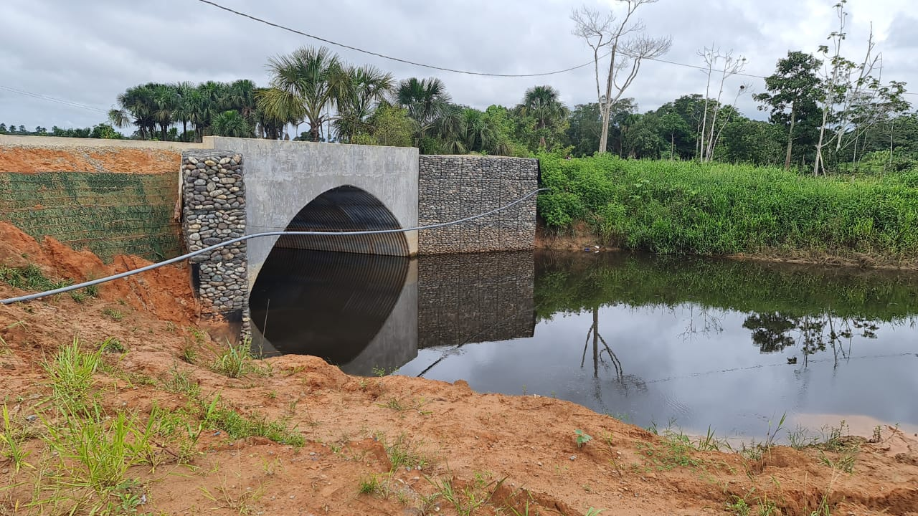
Gracias por su atención
Ing. Wilfredo Rodríguez
EBM Tencate Geosynthetics
Ing. Juan Pablo Broissin
CD Tencate Geosynthetics

